Slide 1
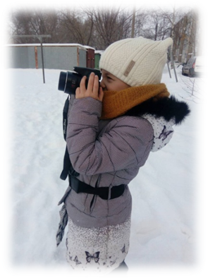
Фото-моделирование как эффективный метод ознакомления детей старшего дошкольного возраста с профессиями.
Выполнил: Солдатова Светлана Владимировна
Воспитатель МБДОУ «Детский сад №13»

Slide 2
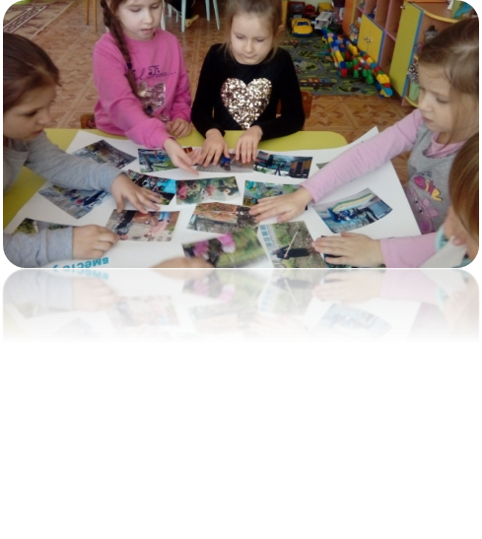
Что такое фото-моделирование.
Фото-моделирование основано на принципе замещения реальных объектов изображениями, фотографиями. Фотомодели раскрывают детям существенные особенности объектов, закономерные связи, формируют системные знания, помогают усвоить большой объем информации.
Фото-моделирование является продуктивной деятельностью, отвечающей интересам и потребностям дошкольников. Готовые фотомодели и фотомакеты дети используют в основном в игре, в качестве элементов для разыгрывания сюжетов, неоднократно перестраивая их по ходу игры. Так же фотомодели могут использоваться на занятиях, в совместной и самостоятельной деятельности, как элементы предметно-развивающей среды. На основе моделей можно создать разнообразные дидактические игры. Таким образом, фотомодели многофункциональны.

Slide 3
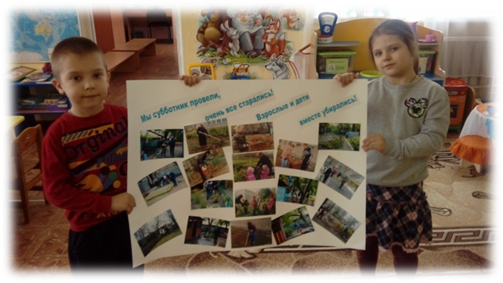
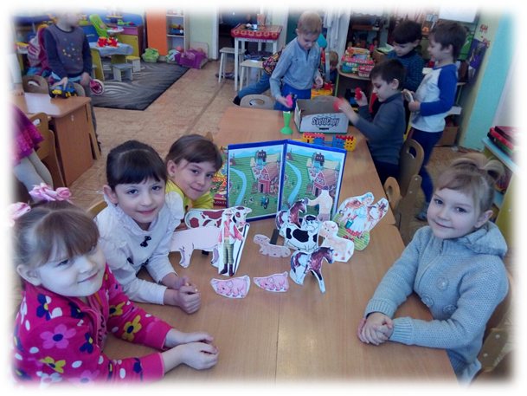
Виды фото-моделей
Фотоколлаж
Фото-макет
✓ 3D-модель (только при наличии компьютера и специальной программы)

Slide 4
Процесс создания фотоколлажа:
1. Определение тематики коллажа (например: «Профессии наших родителей», «Профессии взрослых в детском саду», и др.).
2. Выбор объектов для фотоколлажа.
3. Фиксирование объектов в процессе фотографирования.
4. Компановка полученных фотографий в коллаж.

Slide 5
Процесс создания фото-макета:
1. Определение тематики макета (например: «Профессии наших родителей», «Профессии взрослых в детском саду», и др.).
2. Выбор объектов для фотомакетов (фиксирование объектов в процессе фотографирования) или подборка фотографий в соответствие с тематикой фотомакета.
3. Изготовление фонов в качестве основы макета, изготовление фото объектов (растения, орудия труда, техника и др.).
4. Объемное расположение фото объектов на фоновой основе.

Slide 6
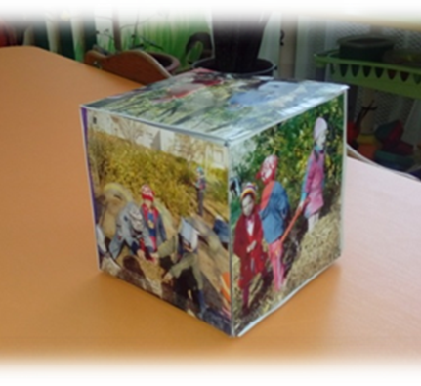
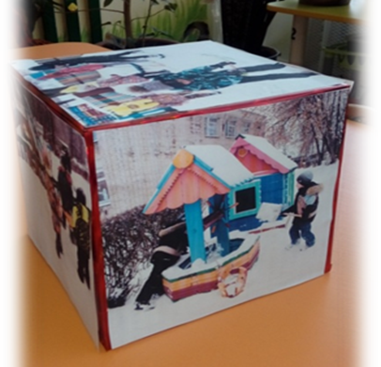
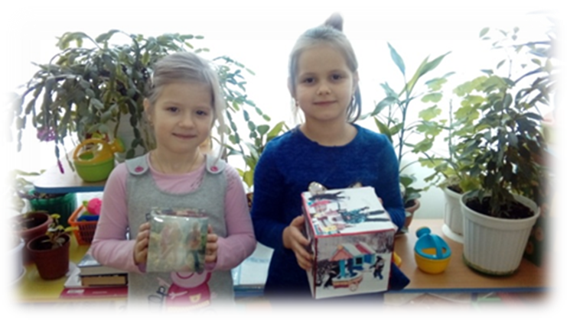
Акция «Экологическое селфи»
(знакомство с работой дворника и его
орудиями труда в разное время года)
Эко-селфи- убираем снег
Эко-селфи-убираем листья

Slide 7
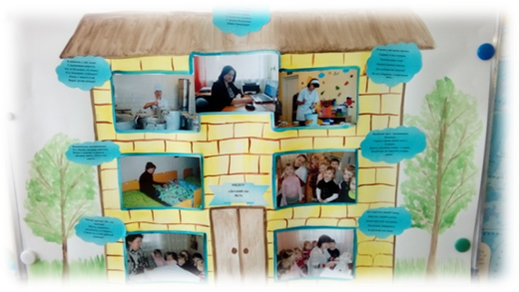
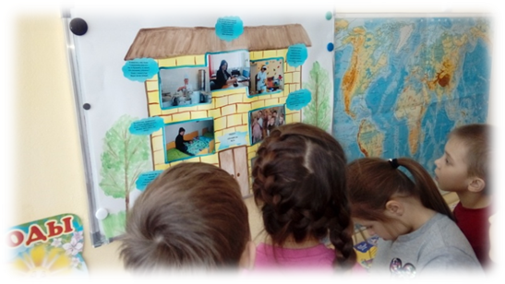
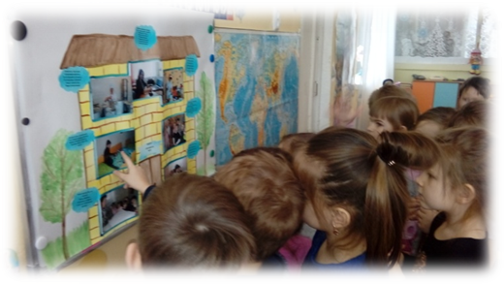
Экскурсия «Профессии детского сада»
Фотоколлаж «Профессии детского сада»

Slide 8
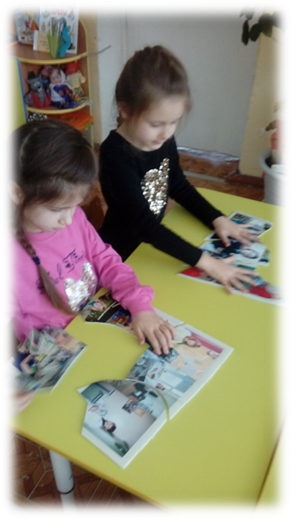
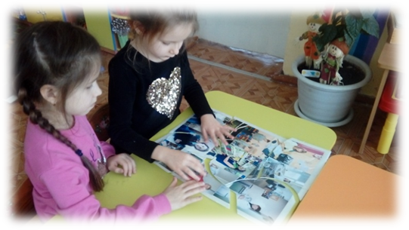
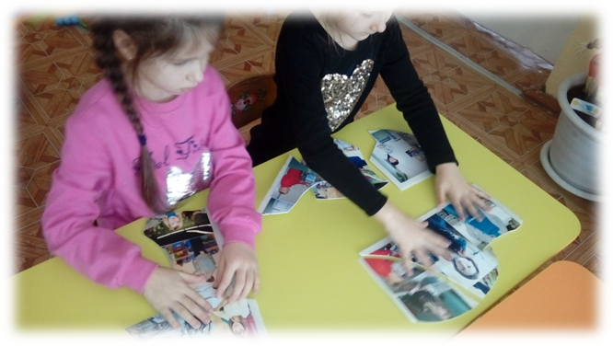
Изучая профессии мам
получился фотоколлаж-пазл
«Профессии наших мам»

Slide 9
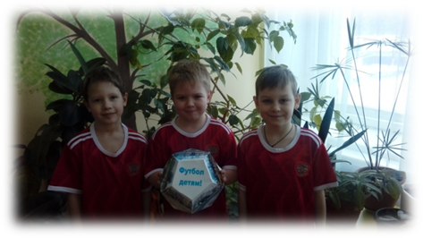
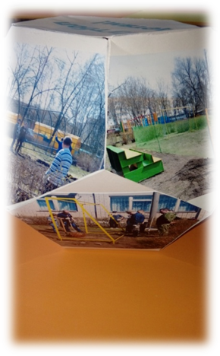
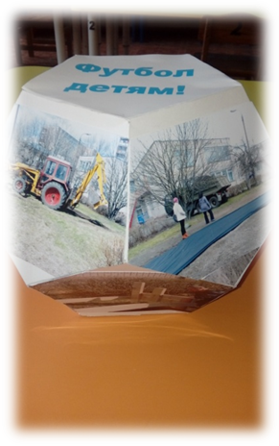
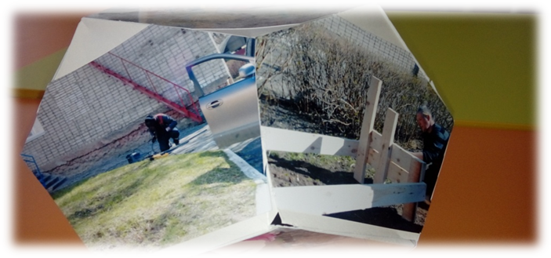
В рамках проведения акции «Футбол детям» дети познакомились с различными профессиями: сварщик, тракторист, плотник, футболист и т.п.
Результат фотоколлаж «Футбол детям»

Slide 10
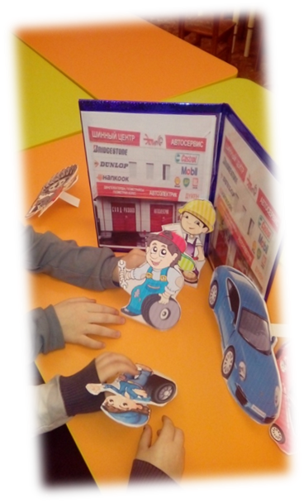
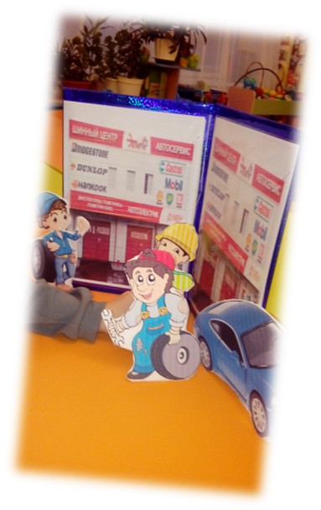
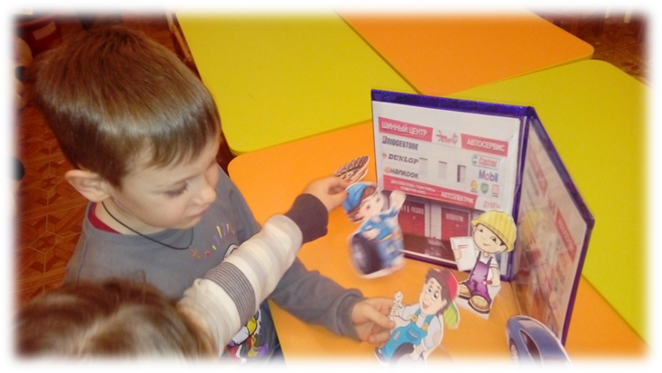
Фото-макеты «Экскурсия на животноводческую ферму», «Автомастерская», «Уборка урожая» стали итогом виртуальной экскурсии по ознакомлению с такими профессиями, как фермер, доярка, слесарь, автомеханик, комбайнёр и т.д.
Фото-макет
«Автомастерская»

Slide 11
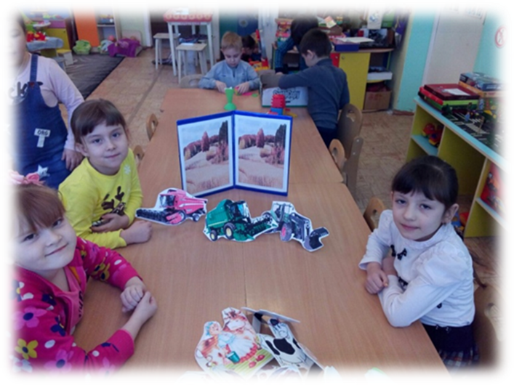
Фото-макет
«Уборка урожая»

Slide 12
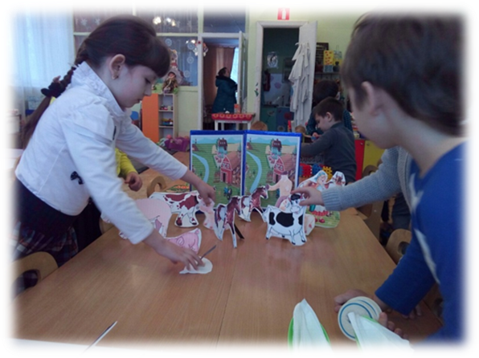
Фото-макет
«Животноводческая ферма»

